Slide 1
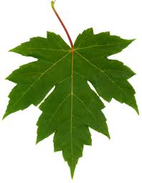
Учитель биологии Сидоренко Е.Н.
МБОУ Астаховская школа
Биология, 5 класс

Slide 2
«Думать – самая трудная работа, вот, вероятно, почему этим занимаются столь немногие» Г. Форд.

Slide 3
Урок –игра “Покорение вершины знаний”

Slide 5
Проверка снаряжения: “Что возьмем с собой в дорогу?”

Slide 6
Проверка домашнего задания

Slide 7
Ответы к тесту
Задание №1
Задание №2
А – хромосомы
Б – ядро
В – хлоропласты
Г - вакуоли
А1 -1
А2 – 3
А3 – 2
А4 – 4
А5 – 2
А6 -3

Slide 8
8 правильных ответов – «5» 6 правильных ответов – «4 3-4 правильных ответов «3»

Slide 9
Терминологический диктант
Ботаника
Зоология
Гистология
Цитология
Среда обитания
Факторы среды
Межклетники
Ткань

Slide 10
Царства живой природы
Империи Клеточные Неклеточные царства: → бактерии → вирусы → животные → растения → грибы

Slide 11
Какое же это царство?
Они самые древние….
Они живут повсюду….
Без них невозможно изготовить
сметану, кефир…
Они могут быть причиной
опасных заболеваний…

Slide 12
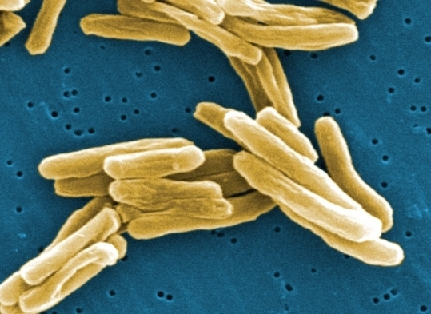
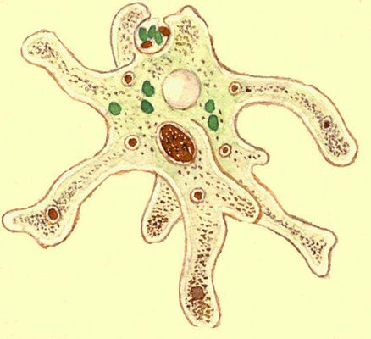
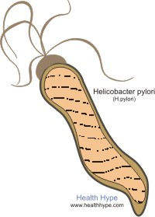
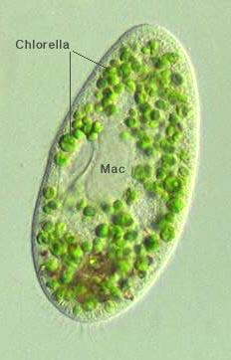
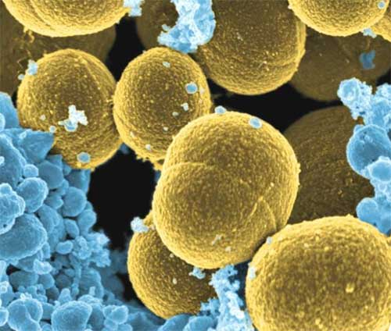
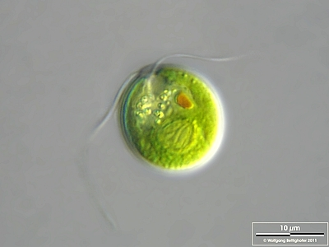
Найди бактерии
№1
№2
№3
№4
№5
№6

Slide 13
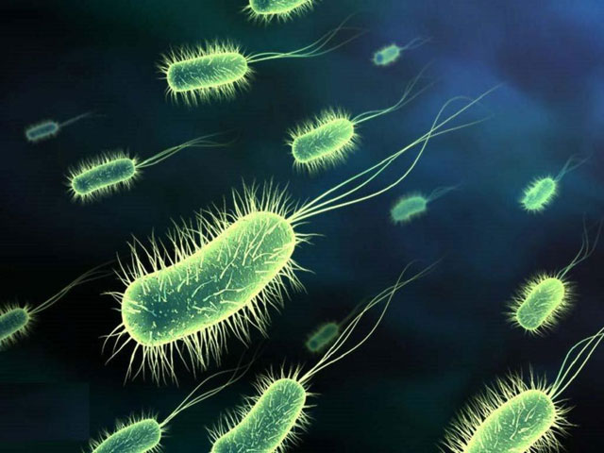
Возникла проблема…..
Не распознали бактерии, т.к. не знаем их характерных признаков

Slide 14
Как мы будем формулировать цель?
Цель:
Узнать где
обитают бактерии,
каково их строение и жизнедеятельность

Slide 15
Кластер:
Бактерии
Что
узнать?
Где обитают?
Каково строение?
Как происходят процессы жизнедеятельности?
Размножение
Питание
Перенесение неблагоприятных условий

Slide 16
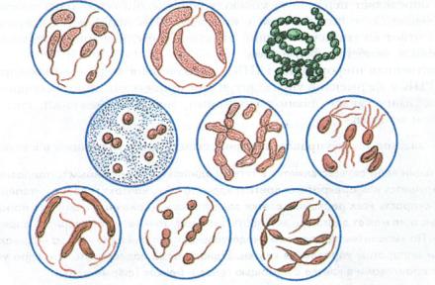
Тема урока
«Строение и жизнедеятельность бактерий»

Slide 17
Планирование работы
1.Применяем знания в разных ситуациях
3. Выявляем учебную проблему
4. Формулируем цель урока
2.Изучаем информацию , выполняем задания
Пункты плана перепутались,
расставьте их по порядку!!!

Slide 18
Планирование работы
1. Выявляем учебную проблему
2. Формулируем цель урока
3. Изучаем информацию , выполняем задания
4. Применяем знания в разных ситуациях

Slide 19
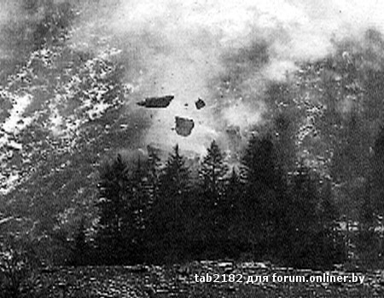
Первая вершина Камнепад

Slide 20
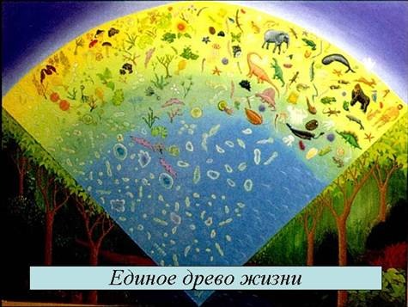
Проблемно-познавательная задача
Бактерии появились на Земле более 3,5 млр. лет назад. И до сих пор эта самая древняя и примитивная группа является процветающей, наряду с гораздо более сложными организмами, почему?

Slide 21
Гипотеза
следствие
Если организмы устроены сложно
То жизнеспособны, приспособлены, широко распространены
Если организмы устроены просто
То не жизнеспособны, не приспособлены, встречаются редко

Slide 22
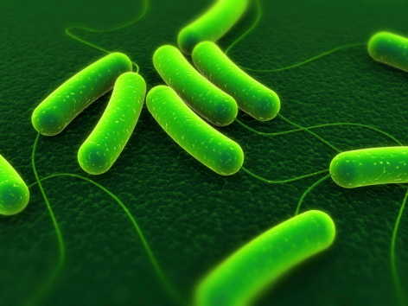
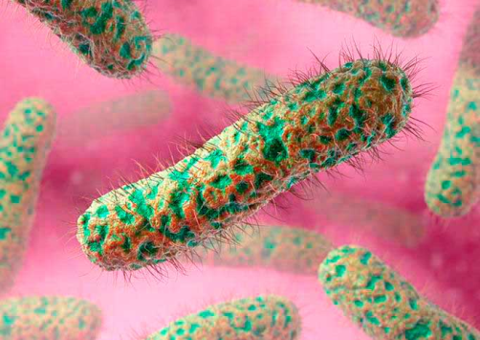
ПРОТИВОРЕЧИЕ: Но это не так, несмотря, на простое строение и древний возраст, бактерии вездесущи и удивительно жизнеспособны.
Гипотеза:
Значит, они имеют некие особенности, позволяющие им быть такими

Slide 23
Метеосводка П а с м у р н о !

Slide 24
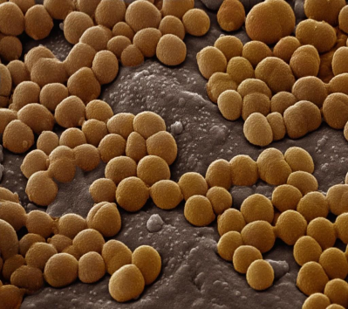
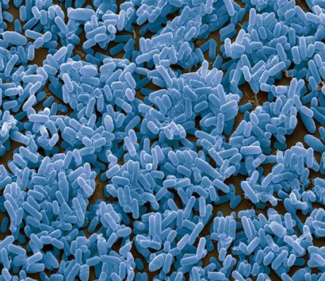
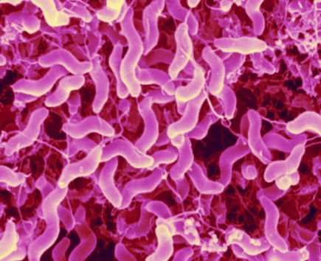
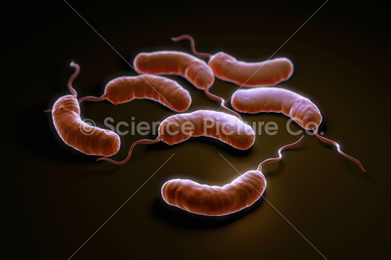
Задание №1: (эталон)
ФОРМА БАКТЕРИЙ
кокки
БАЦИЛЛЫ
СПИРИЛЛЫ
ВИБРИОНЫ

Slide 25
Я с н о !

Slide 26
Метеосводка П а с м у р н о !

Slide 27
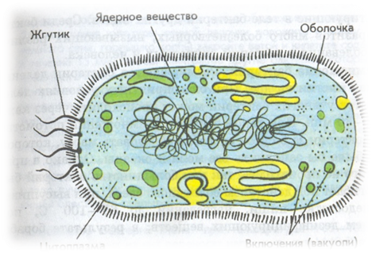
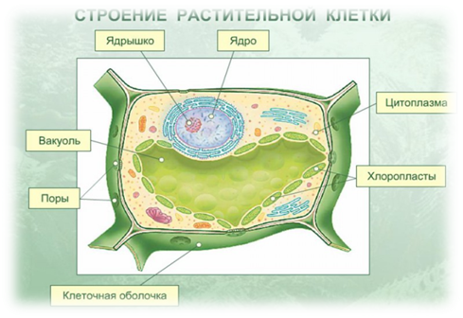
Бактериальная клетка
Растительная клетка

Slide 28
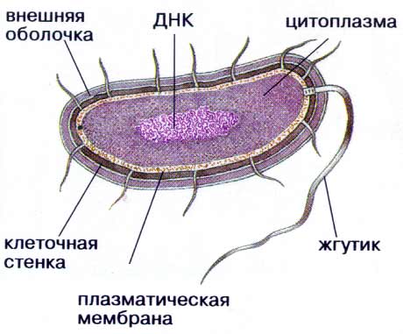
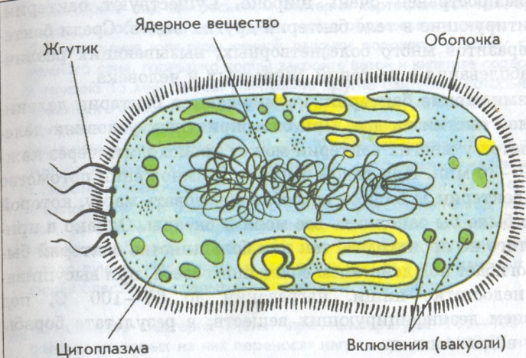
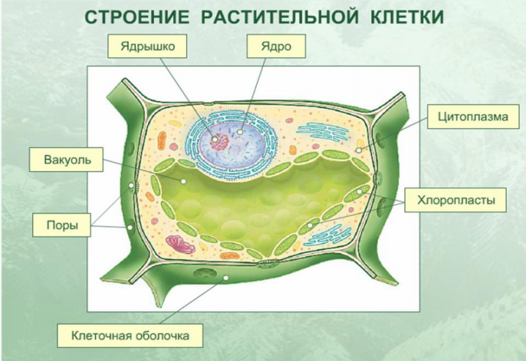
Задание №2: (эталон)
Признак сравнения | Бактериальная клетка | Растительная клетка
1.Оболочка | + | +
2.Ядро | - | +
3.Хлоропласты | - | +
4.Цитоплазма | + | +

Slide 29
Я с н о !

Slide 30
От 5 до 300 тыс. в 1 м3
воздуха
Чистая вода содержит 100-200 бактерий в 1 мл
В почве 2500-3000 млн на 1см3

Slide 31
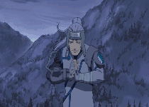
Покорение высоты №2 Снежная лавина !

Slide 32
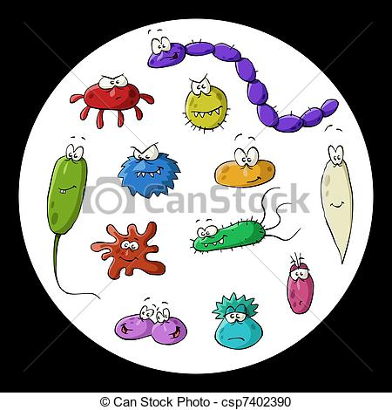
Проблемно-познавательная задача
Бактерии могут погибать под влиянием солнечных лучей, низких температур, химических веществ, при высушивании. Почему, несмотря на все это, они очень многочисленны? Почему так быстро восполняются
их потери?

Slide 33
Гипотеза:
Бактерии многочисленны, потому что они очень быстро размножаются

Slide 34
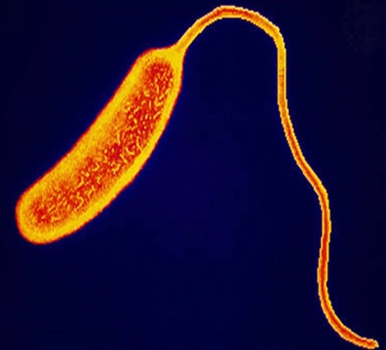
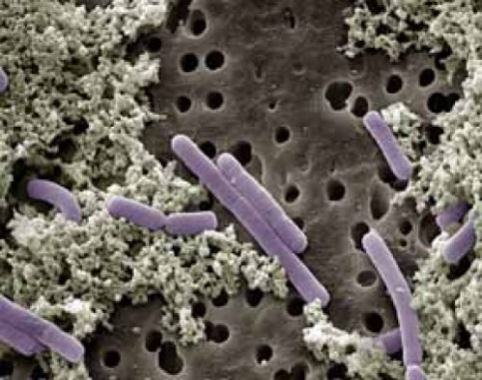
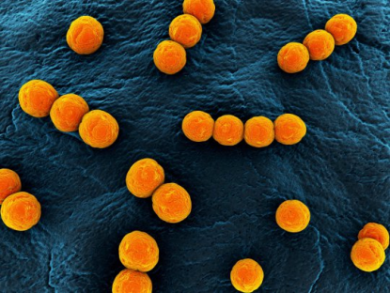
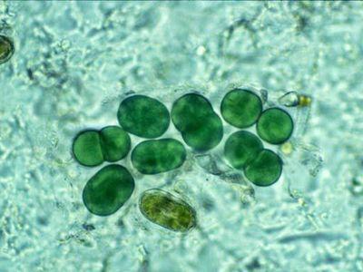
Задание №3: (эталон)
Типы питания
Гетеротрофное – организмы потребляют готовые органические вещества
Сапротрофы- потребляют мертвую органику
Паразиты- питаются органическими веществами живого организма
Автотрофное- организмы сами создают органические вещества

Slide 35
Привал «Ну и ну !»

Slide 36
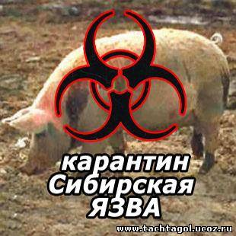
Проблемно-познавательная задача
Сибирская язва смертельно опасное заболевание. Если, животное погибает от этого недуга, то его труп обязательно сжигают .
Почему ?

Slide 37
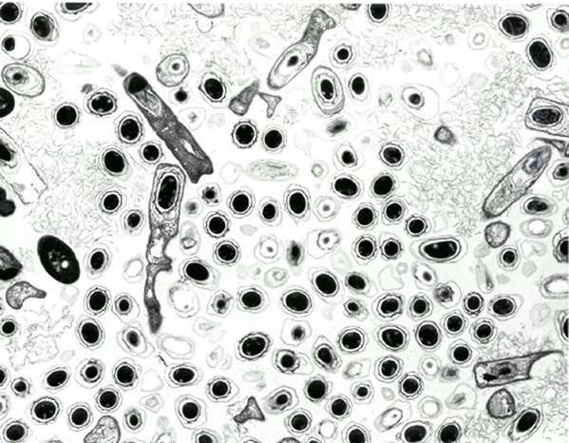
Задание №4: (эталон)
Закончить предложение: Трупы павших животных сжигают, потому что
в почве могут остаться споры бактерий, возбудителей сибирской язвы

Slide 38
Третья высота
Ледовая трещина

Slide 39
Задание №5: (эталон)
1.Бактерии не имеют ядра +
2.У бактерий нет наследственной информации -
3.Бактерии быстро размножаются путем деления +
4. Больше всего бактерий содержится в воздухе -
5.При благоприятных условиях бактерии образуют споры -

Slide 40
Найди бактерии
№1туберкулезная палочка
№2амеба обыкновенная
№3хеликобактер пилори
№5золотистый стафилококк
№4хлорелла
№6хламидомонада

Slide 41
Самооценка
Переведите набранные вами баллы в оценку
23- 21б.- «5» Покорили вершину знаний
20 – 12б. - «4» покорили две высоты
11 – 5б. - «3» покорили одну высоту

Slide 42
«Неоконченное предложение»:
-Самым трудным для меня на уроке было…..
-Самым интересным для меня на уроке было…..
-Я оценил(а) свою работу на уроке на….

Slide 43
Домашнее задание
Обязательное задание п.11, П.т.№41
По выбору:
Какие условия являются неблагоприятными для бактерий? (комикс)
Придумайте этикетку антибактериального мыла с указанием символов

Slide 44
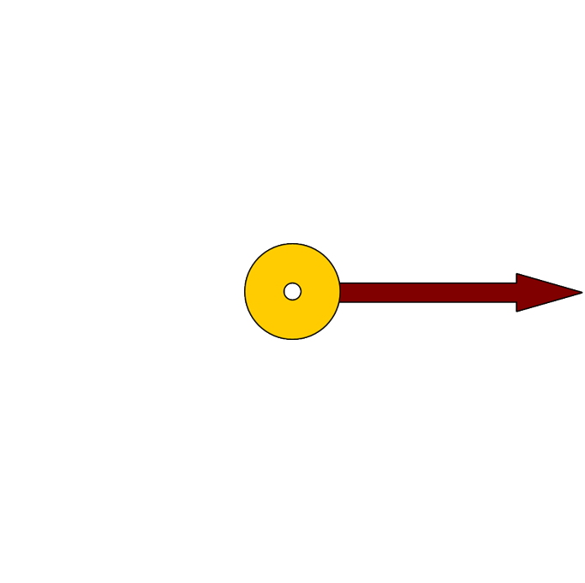
Поиграем?
1
7
2
8
3
9
4
10
5
11
6
12

Slide 45
Объясните ситуацию: Миша заболел ангиной. Врач, посмотрев горло мальчика, назначил ему антибиотики и обязательно приём молочно – кислых продуктов с бактериальной флорой.
Задание группам
Проверка

Slide 46
Задание группам
Заполнить таблицу:
Название бактерий
Форма бактерий
Кокки
Бациллы
Вибрионы
Спириллы
Шаровидные
Палочковидные
В виде запятой
В виде спирали
Проверка

Slide 47
КАК БАКТЕРИИ ПЕРЕЖИВАЮТ НЕБЛАГОПРИЯТНЫЕ УСЛОВИЯ?
Задание группам
Бактерии образуют споры.

Slide 48
В каком году и кем были открыты бактерии.
Задание группам
Впервые открыл бактерии Антонио ванн Левенчук в 1676г. Бактерии имеют микроскопические размеры, их можно рассмотреть в микроскоп. Но они быстро размножаются на питательной среде и образуют большое скопление – бугорок-колонию хорошо заметную.

Slide 49
Каким образом мы можем обнаружить существование бактерий?
Задание группам
По изменению среды обитания:
молоко прокисает, раствор сахара
превращается в спирт, жидкости
становятся мутными.

Slide 50
Какие условия среды могут влиять на бактерии? Как?
Задание группам
1.ПОСЕВ НА ПИТАТЕЛЬНУЮ
СРЕДУ.
2.ЧЕСНОК, солнечный свет ПРЕПЯТСТВУЮТ
РАЗМНОЖЕНИЮ БАКТЕРИЙ

Slide 51
Какую окраску имеют бактерии
Задание группам
Фиолетовую, белую, голубую, жёлтую, красную, зелёную синюю

Slide 52
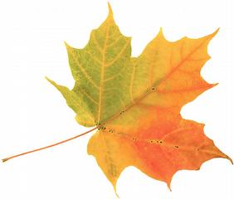
Рефлексия

